Slide 1
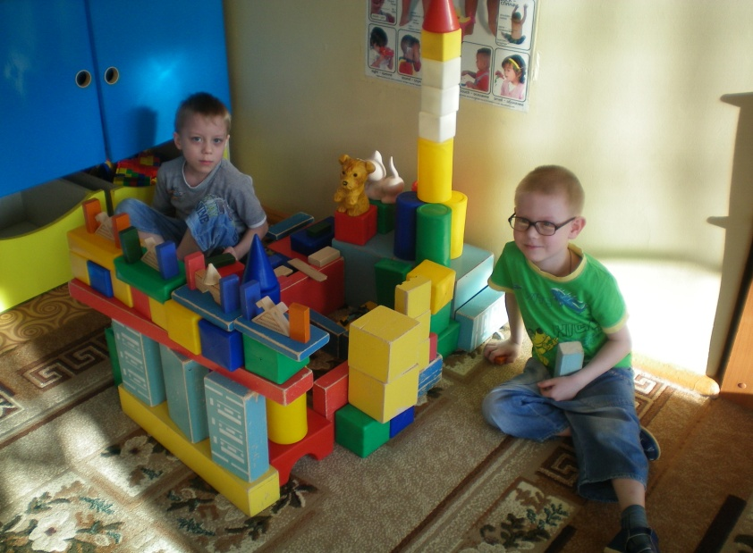
«Развитие мелкой моторики рук у детей старшего дошкольного возраста с ОНР»
МБ ДОУ «Детский сад комбиниованного вида №68» ,
г. Нижнекамск РТ
Составила:
Кузьмина Кристина Валерьевна
воспитатель 1 категории

Slide 2
Группа: старшая логопедическая.
Возраст детей: 5 – 6 лет.
Направленность развития детей: игровая.
Участники проекта: дети, учитель-логопед, воспитатели группы, родители.
Тип проекта по характеру результата: практико-ориентированный.
Тип проекта по форме проведения: игры и упражнения для развития мелкой моторики как часть занятия, повседневной жизни детей.
Тип проекта по продолжительности: долгосрочный.

Slide 3
АКТУАЛЬНОСТЬ ПРОБЛЕМЫ
Развитие тонкой моторики рук важно для детей. Так как в головном мозге человека центры, отвечающие за речь и движения пальцев рук расположены очень близко. Стимулируя тонкую моторику и активизируя тем самым соответствующие отделы мозга, мы активизируем и соседние зоны, отвечающие за речь.
Таким образом, проблема сенсорного развития детей с речевой патологией приобретает все большее значение. В связи с этим в системе по их обучению и воспитанию предусматриваются воспитательно-коррекционные мероприятия в данном направлении.

Slide 4
Цель проекта:
формирование артикуляционной моторики, слухового и зрительного восприятия, внимания и памяти посредством развития мелкой моторики рук у детей старшего дошкольного возраста с ОНР.
Задачи проекта:
Формирование мелкой моторики пальцев, кистей рук: развитие точности и координации движений руки, гибкости пальцев рук, ритмичности движений, развитие графических навыков, подготовка руки к письму.
Совершенствуя движения рук, развивать психические процессы: память, речь детей; произвольное внимание; логическое мышление; зрительное и слуховое восприятие.
Умение действовать по словесным инструкциям, соразмеряя индивидуальный темп выполнения с заданным; самостоятельно продолжать выполнение поставленной задачи, контроль за собственными действиями.
Воспитывать культуру речевого общения; дружеские взаимоотношения между детьми; привычку играть, заниматься сообща.

Slide 5
Этапы работы над проектом:
1. Подготовительный
2. Основной
3. Заключительный

Slide 6
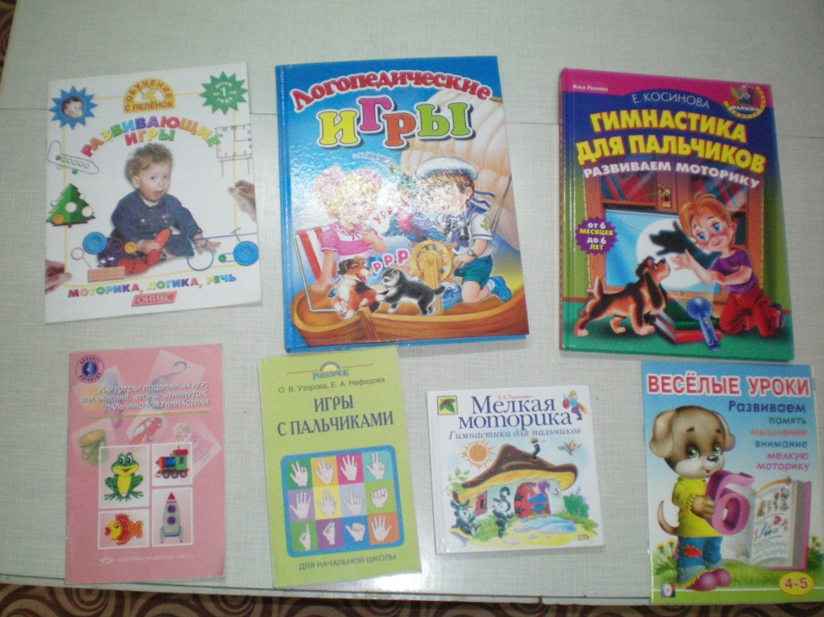
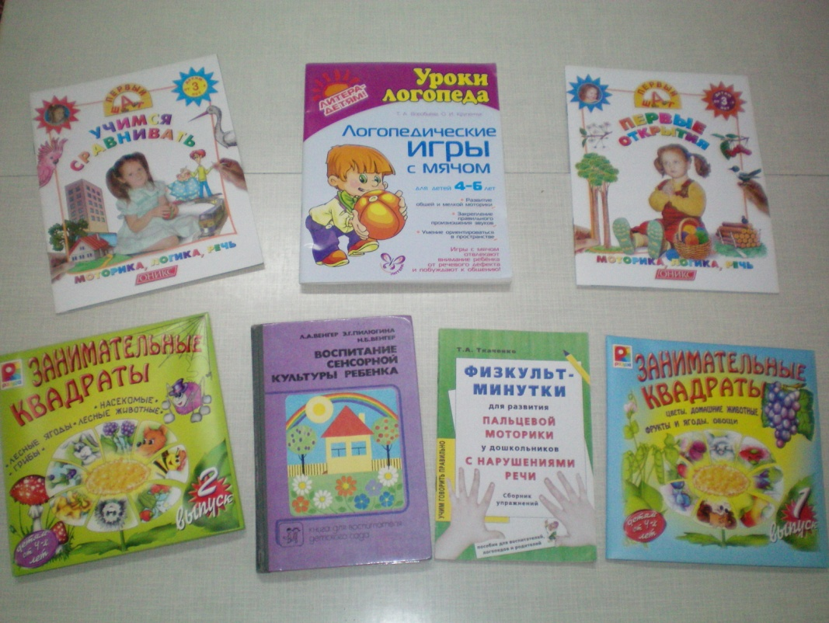
подготовительный этап
Изучение литературы
по данной теме

Slide 7
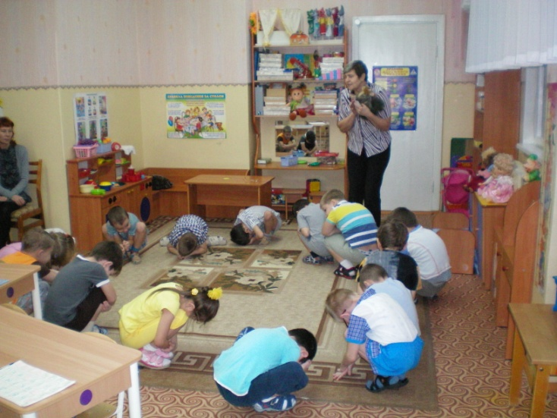
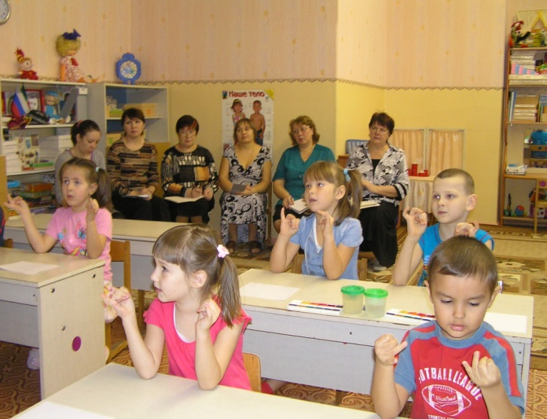
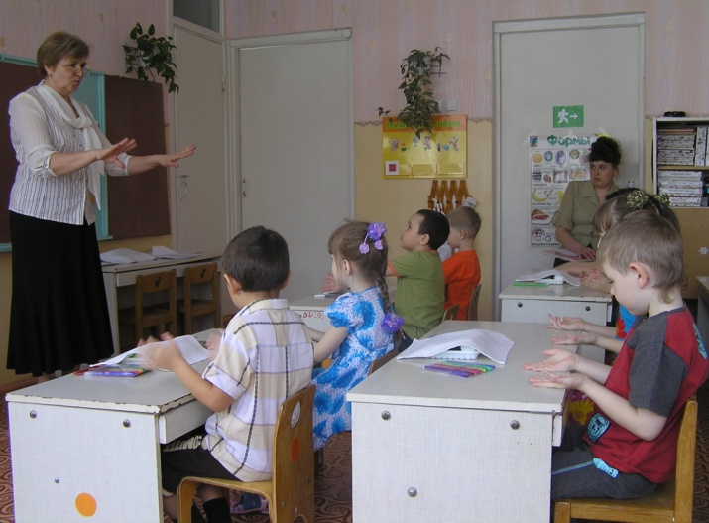
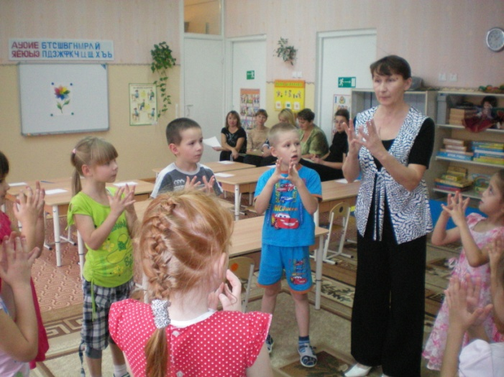
Основной этап
«Пальчиковая гимнастика,
физминутки»

Slide 8
ИНТЕГРАЦИЯ ОБРАЗОВАТЕЛЬНОЙ ОБЛАСТИ «ПОЗНАНИЕ»
Связь с другими образовательными областями.
Физическая культура
Социализация
Художественное творчество
Конструирование и ручной труд
Коммуникация

Slide 9
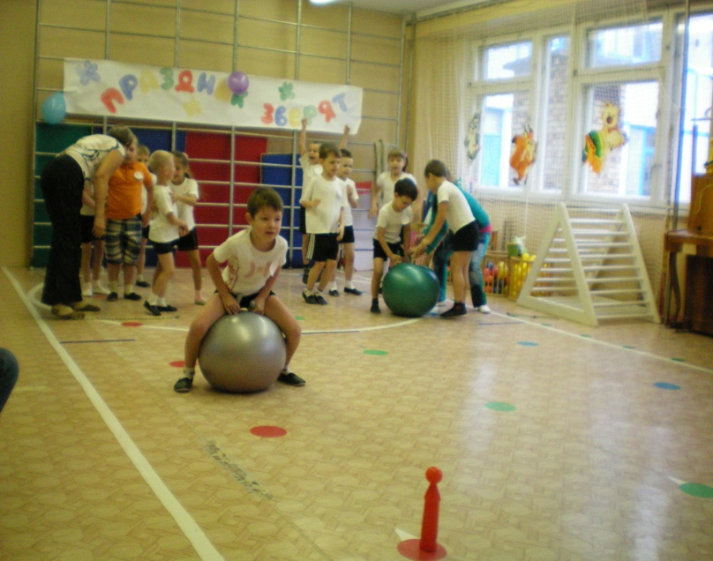
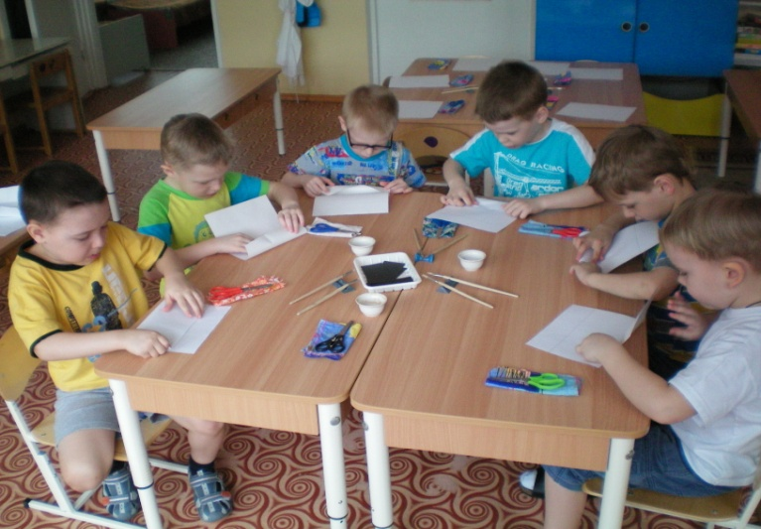
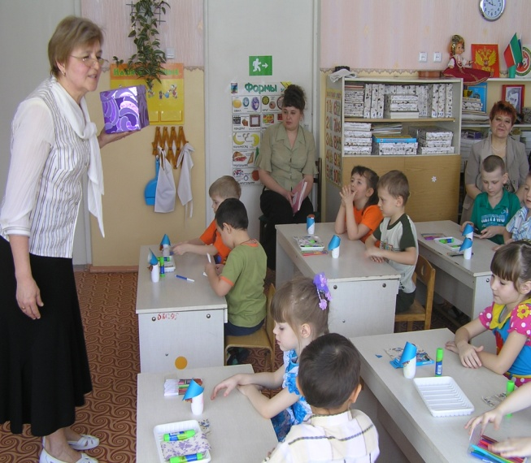
«Физическая культура, Коммуникация,
конструирование»

Slide 10
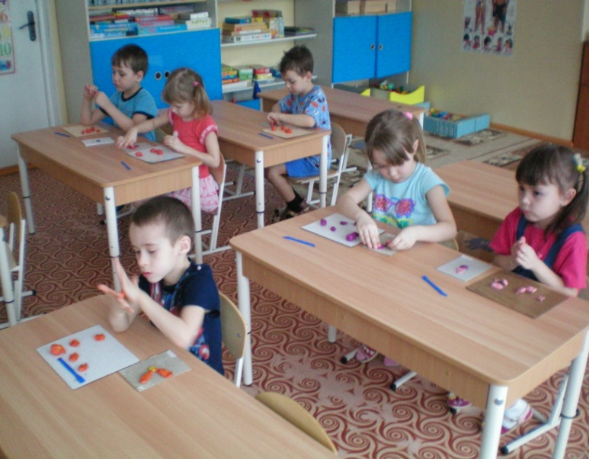
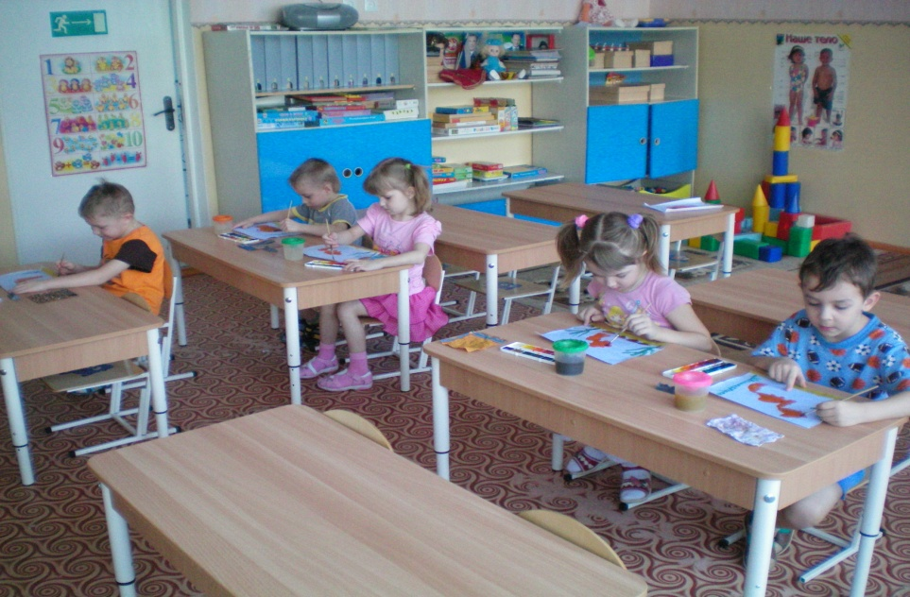
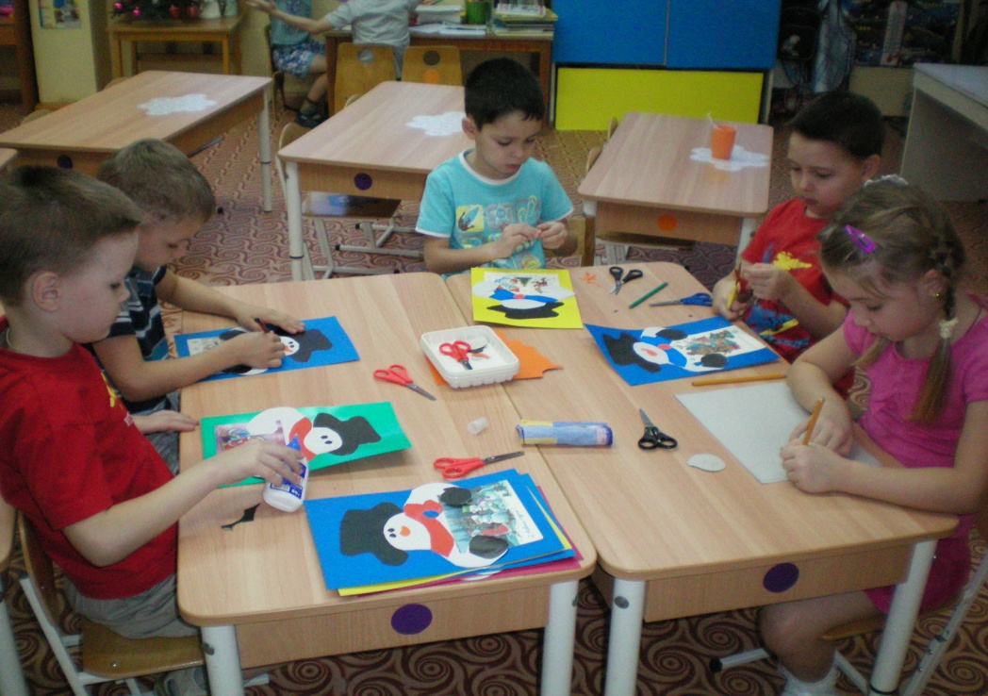
«Художественное творчество»

Slide 11
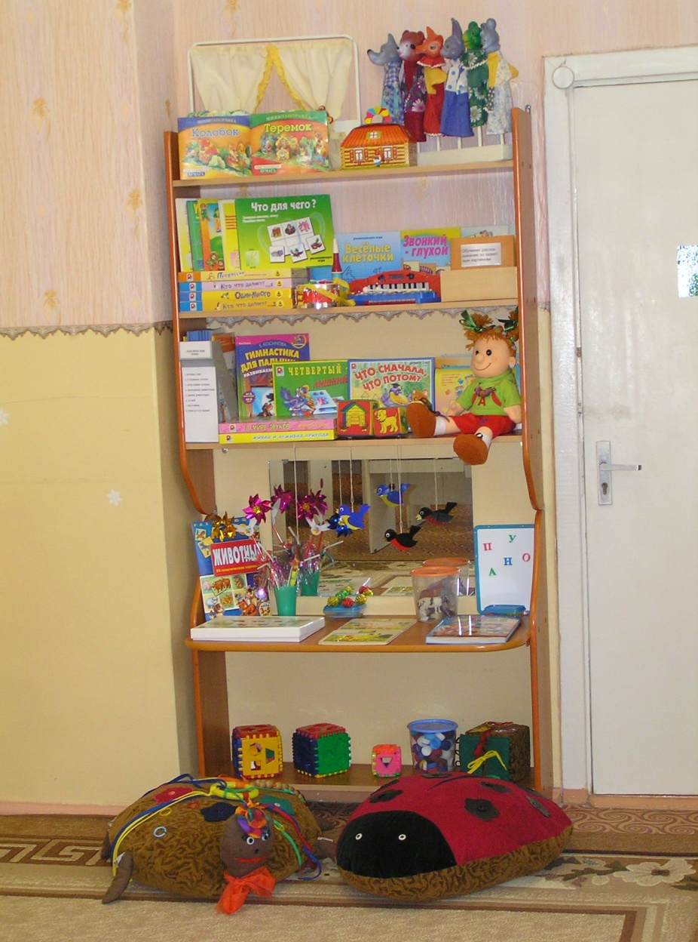
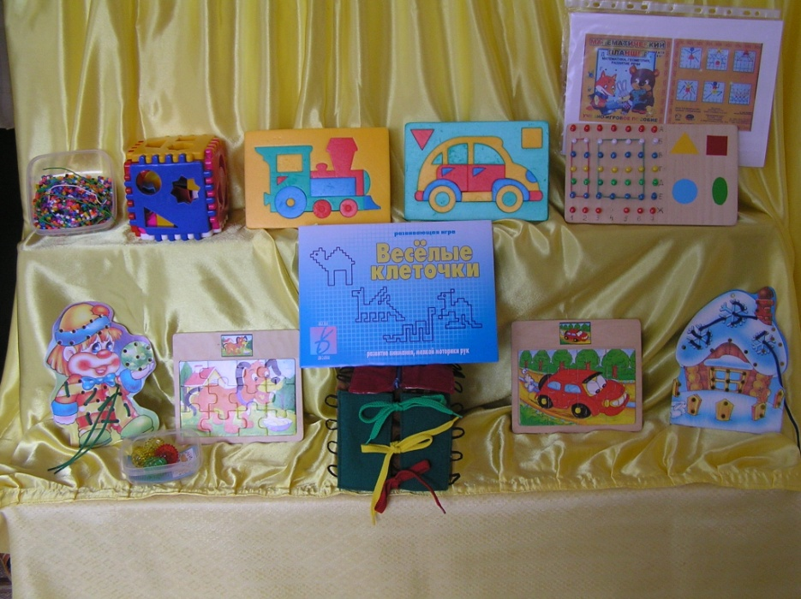
«Коррекционный уголок»

Slide 12
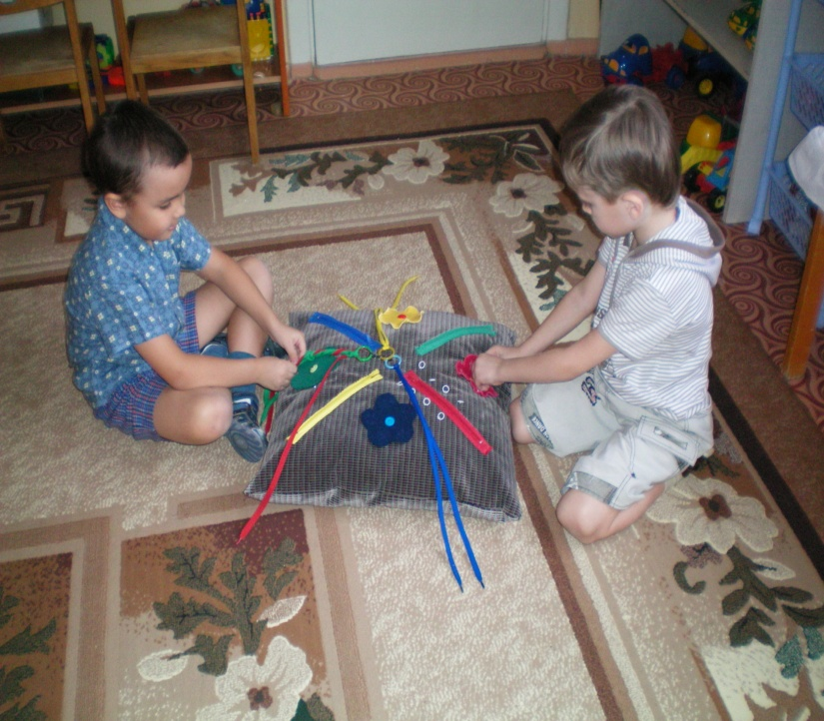
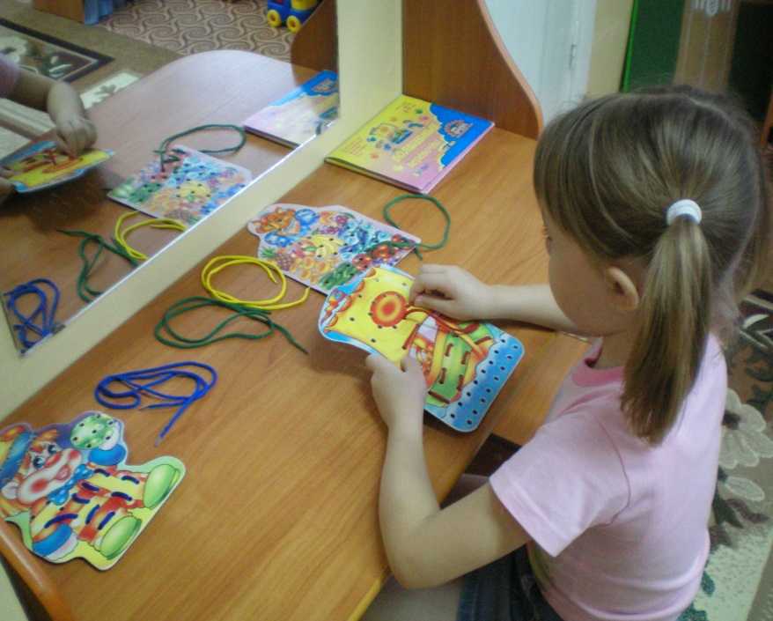
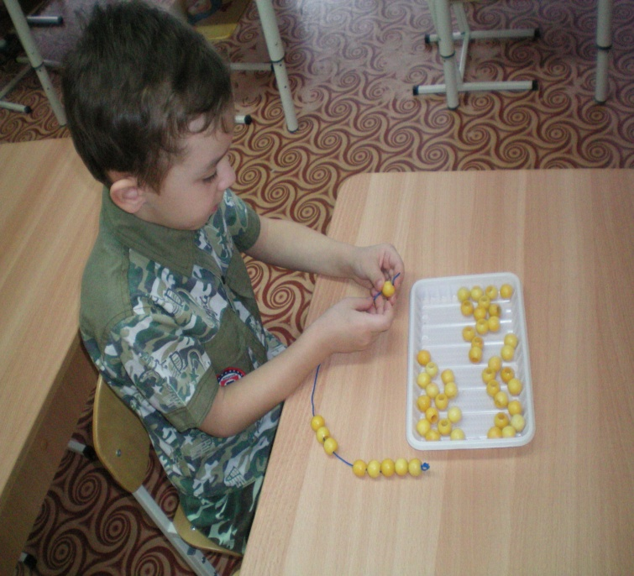
«Мы играем»

Slide 13
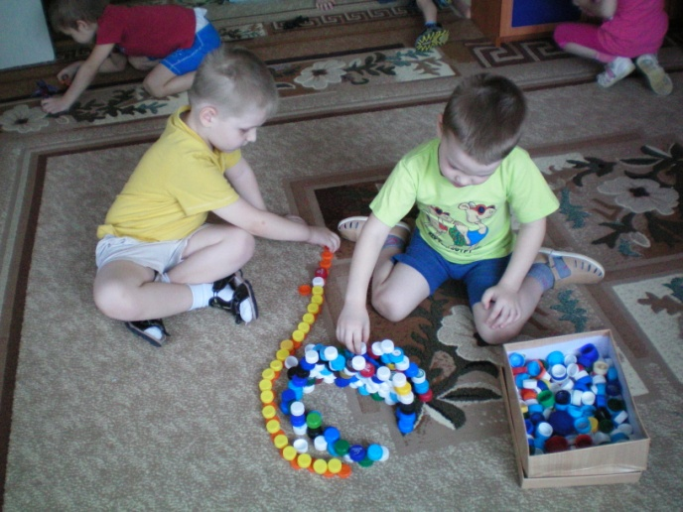
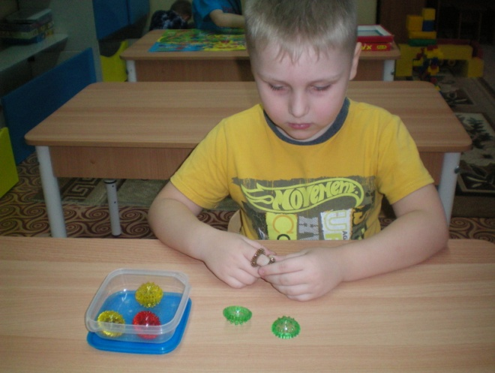
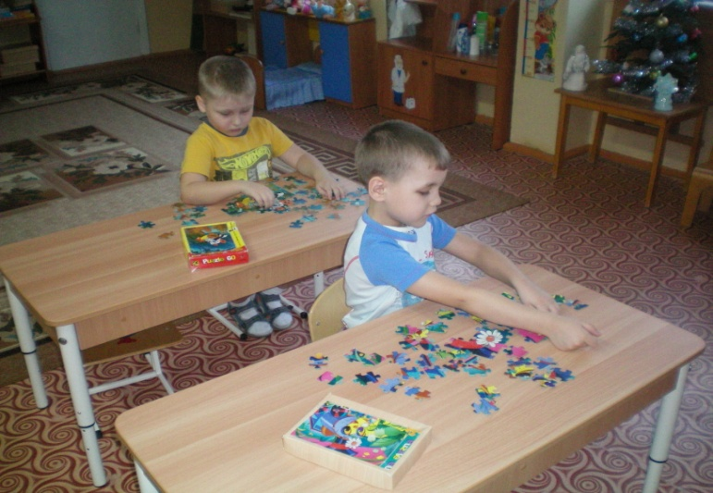
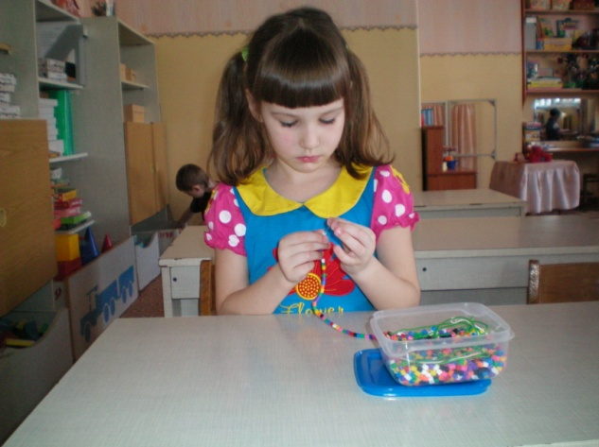
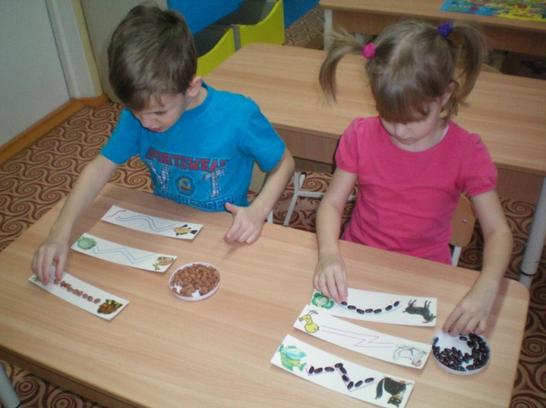

Slide 14
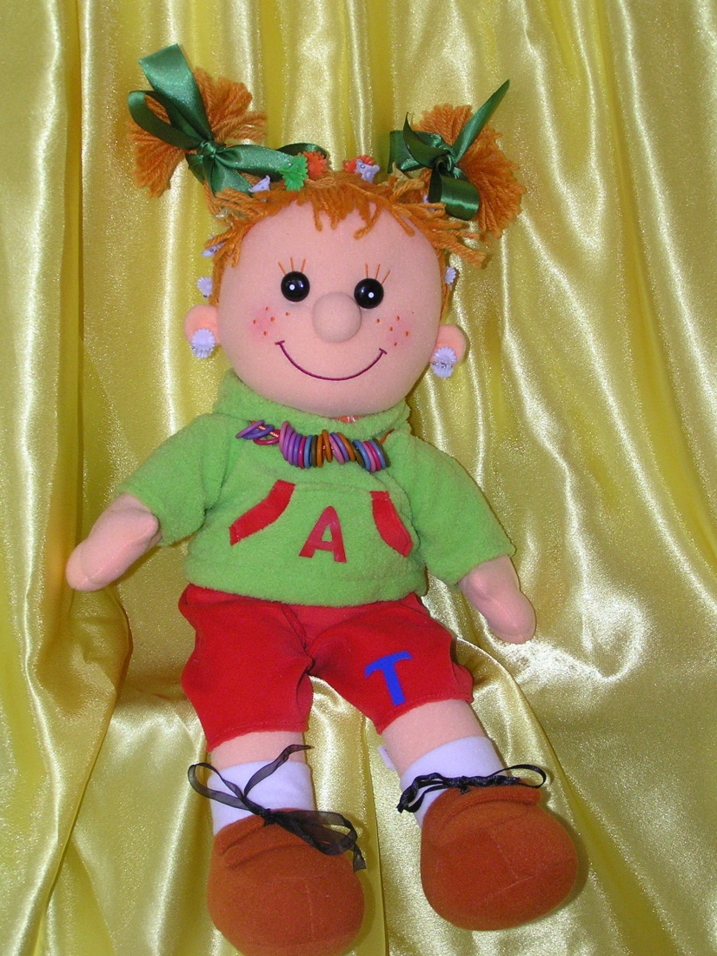
«Буквоежка»

Slide 15
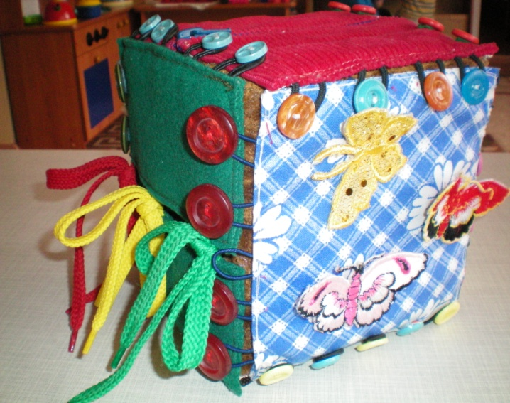
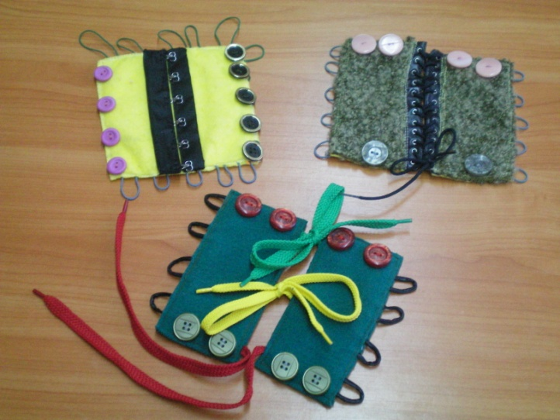
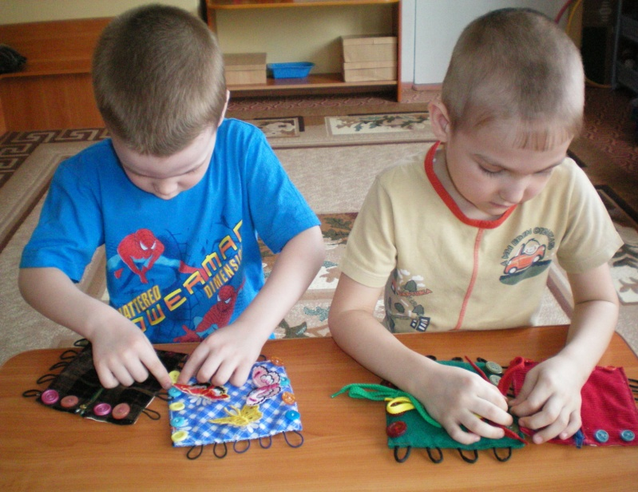
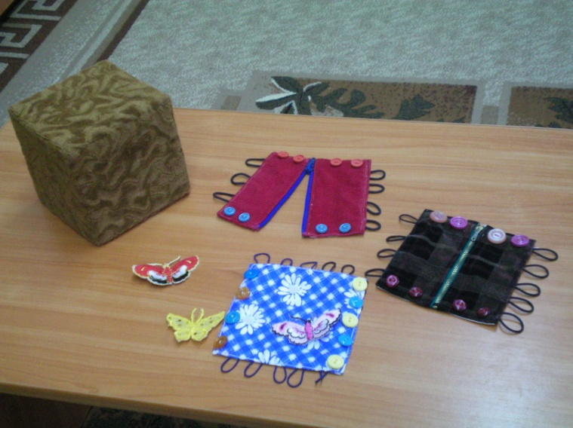
«занимательный куб»

Slide 16
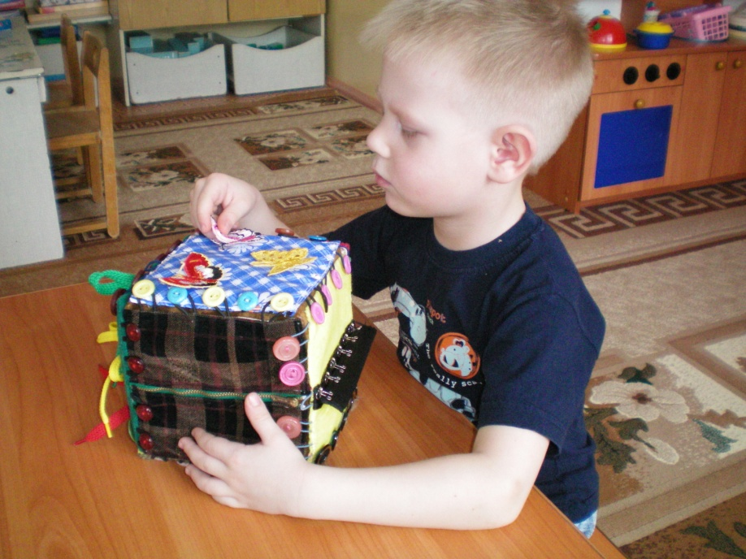
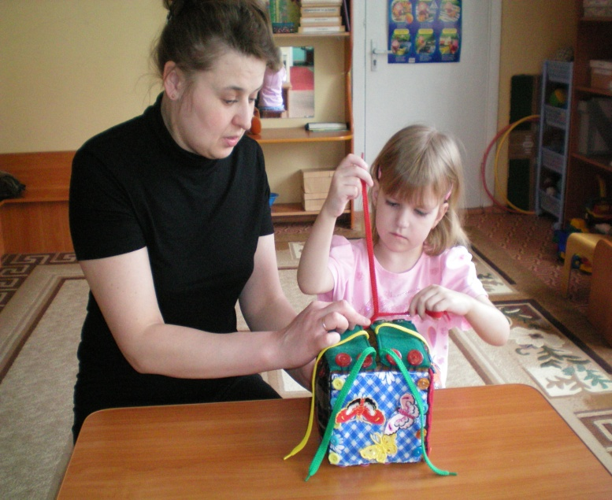
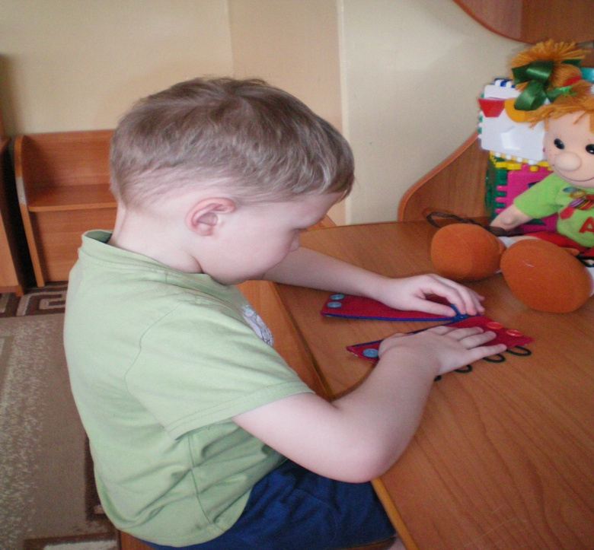
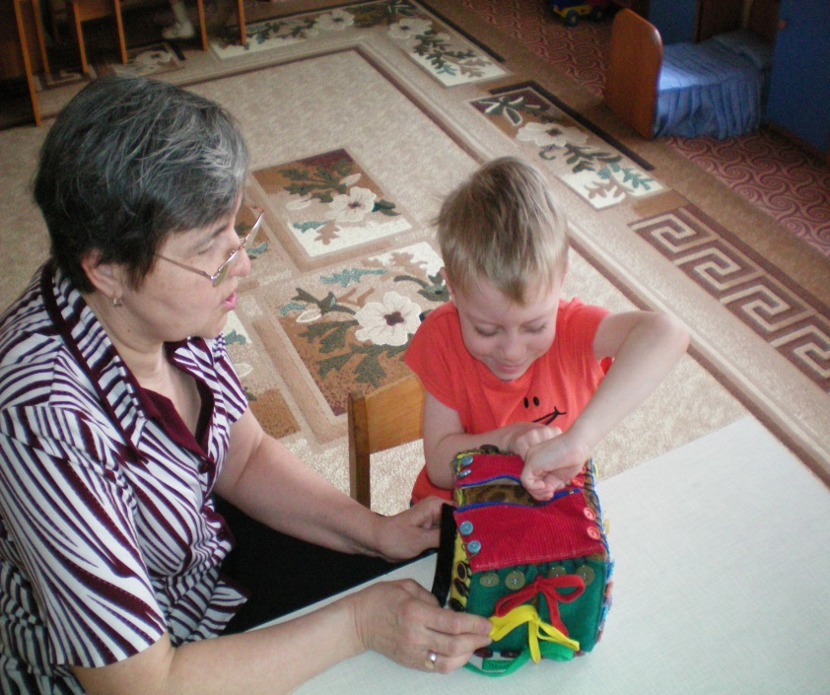

Slide 17
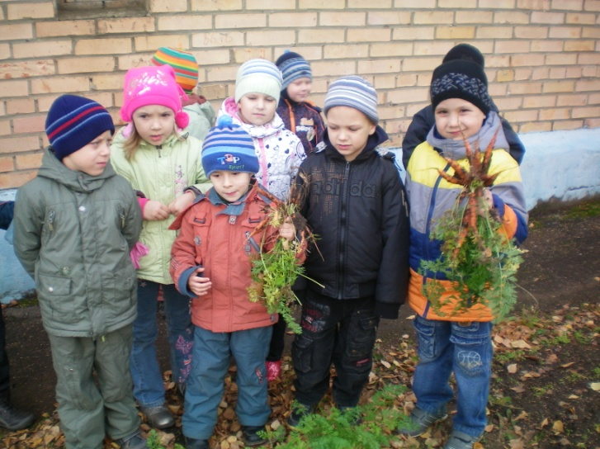
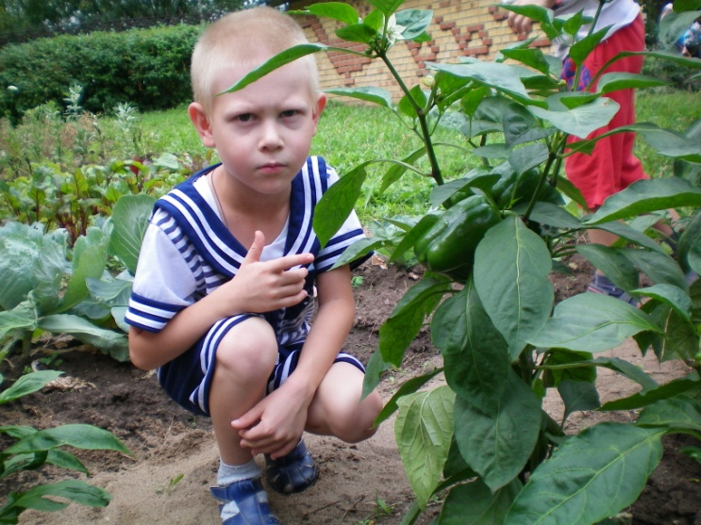
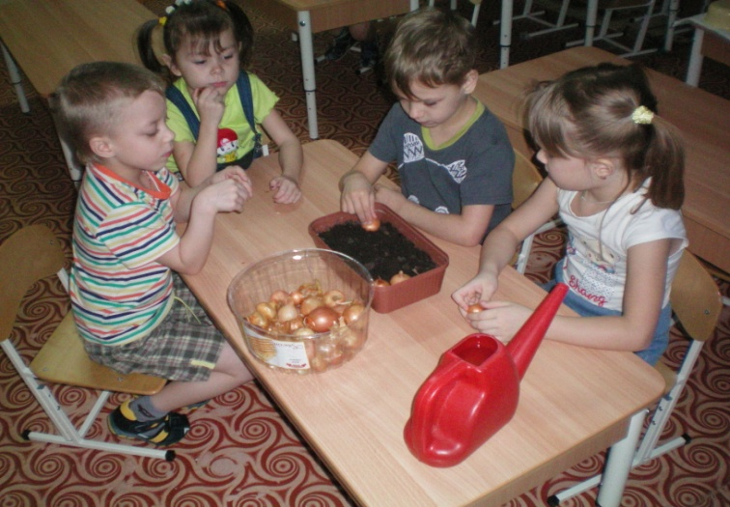
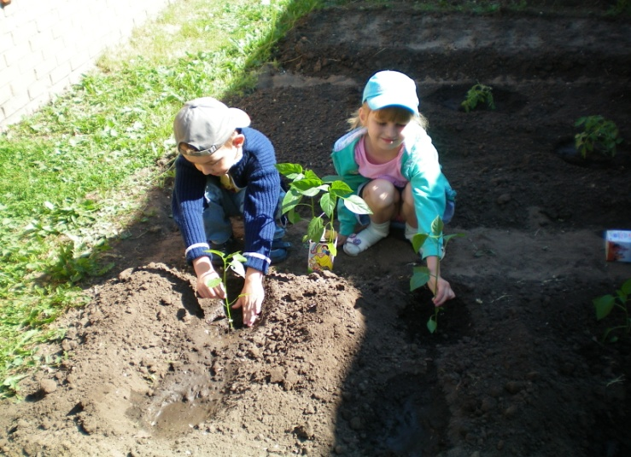
«Умелые ручки»

Slide 18
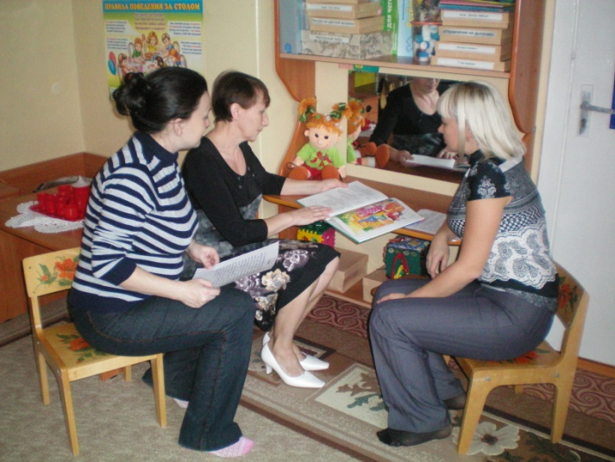
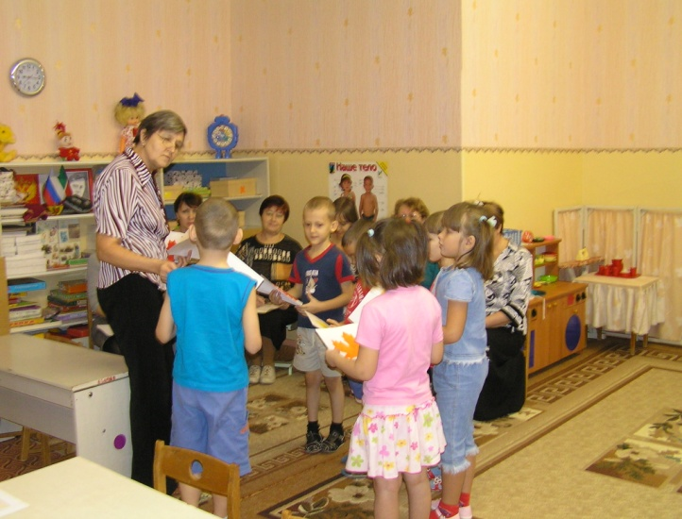
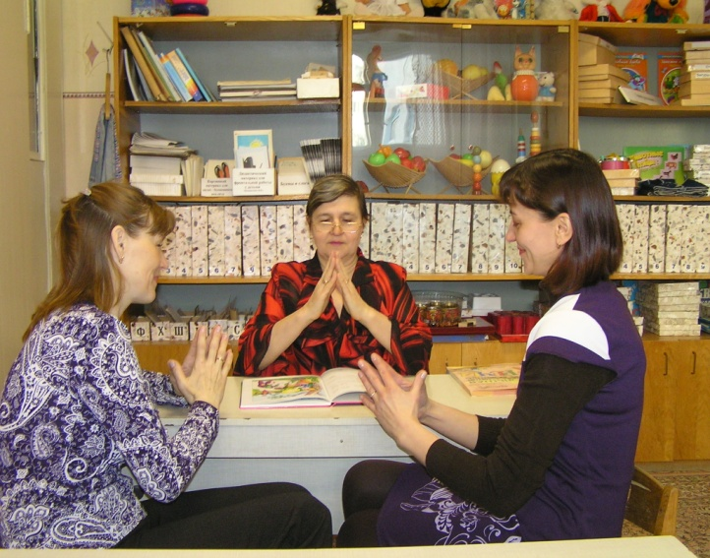
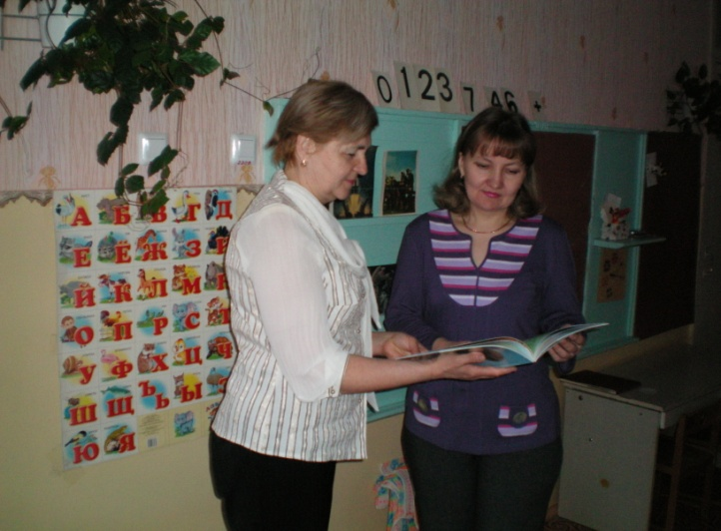
Заключительный этап
Работа с родителями

Slide 19

Спасибо за внимание!

